Slide 2
O Destino do Universo
Centro de Divulgação Cientifica e Cultural
Centro de Divulgação da Astronomia
Observatório Dietrich Schiel
Giovana C. Bertolino
giovana.bertolino@usp.br

Slide 3
“ O Universo é realmente infinito ou é apenas muito grande? É eterno ou apenas de longa duração?...”
Stephen Hawking

Slide 4
O Início

Slide 5
O Big Bang
Grande Explosão

Slide 6
Desde o Big Bang já se passaram aproximadamente 15 bilhões de anos, nosso sistema solar se formou a 4,5 bilhões de anos atrás.
Sabemos que nosso Sol um dia deixará de existir, mas e o Universo, qual será seu futuro ?

Slide 7
Após os cientistas mostraram que o Big Bang é a teoria mais plausível para o surgimento do Universo, eles passaram a estudar como seria seu fim, formulando quatro principais hipóteses:
Big Crunch
Big Bounce
Big Freeze
Big Rip

Slide 8
O Big Crunch
O Grande Colapso

Slide 9
A teoria do Big Crunch vai na contra mão da teoria do Big Bang , segundo ela o Universo começará a se contrair devido a atração gravitacional dos corpos e voltará a singularidade do inicio .

Slide 11
O Big Bounce
O Grande Salto

Slide 12
Essa teoria é uma junção das teorias do Big Bang e Big Crunch.
O Big Bounce considera o universo como sendo cíclico ou oscilatório, assim se expandiria e se contrairia eternamente

Slide 14
O problema das teorias do Big Crunch e do Big Bounce é que ambas dizem que o universo irá parar de expandir para se contrair.
Porém segundo os estudos o universo está expandindo de forma acelerada e dessa forma não possui indícios de que ele irá retroceder.

Slide 15
Além disso para tal fenômeno ocorrer seria necessário que o universo fosse “fechado”, como um balão que enche e esvazia.
E por enquanto não sabemos ao certo a real geometria do Universo.

Slide 16
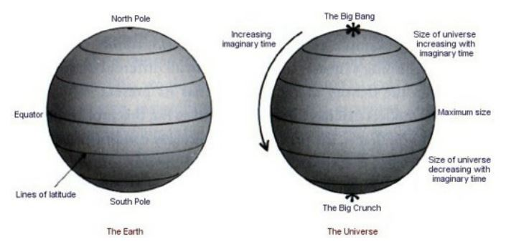

Slide 17
O Big Freeze
O Grande Congelamento

Slide 18
Ao contrario das outras teorias no Big Freeze o Universo não para de expandir, continua crescendo eternamente.
Essa teoria depende dos efeitos da energia escura no Universo.

Slide 19
Segundo o Big Bang, conforme o Universo foi se expandindo ele foi resfriando. Então em uma expansão eterna o Universo tenderia e esfriar cada vez mais, chegando próximo do zero absoluto.

Slide 20
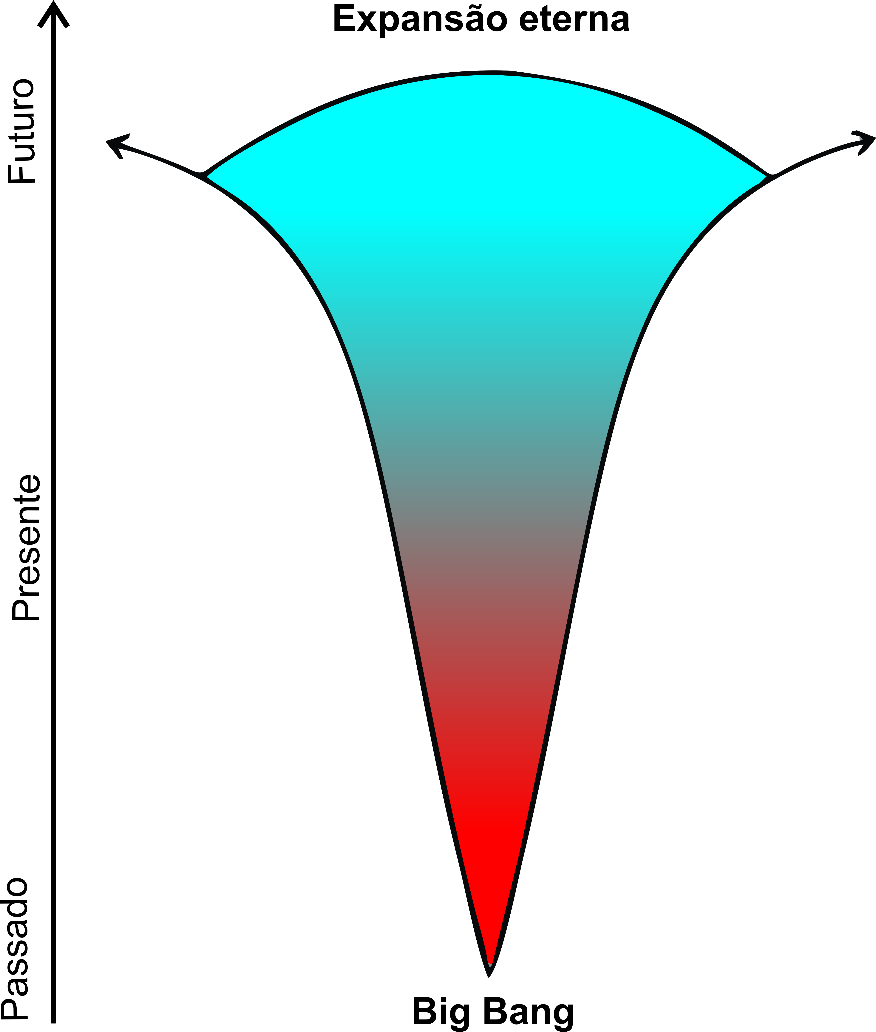

Slide 21
O Big Rip
A Grande Ruptura

Slide 22
A teoria do Big Rip também considera que o Universo continuará se expandindo eternamente, a diferença para o Big Freeze é que a taxa de expansão irá aumentar muito.

Slide 23
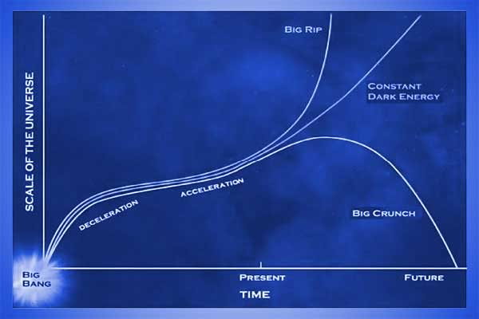

Slide 24
Hoje sabemos que o Universo está aumentando, porém a gravidade entre os corpos não deixa que essa expansão seja rápida de mais.
No Big Rip a gravidade já não consegue deter a expansão, que aumenta tanto que expande a própria matéria em si, separando até mesmo os átomos.

Slide 25
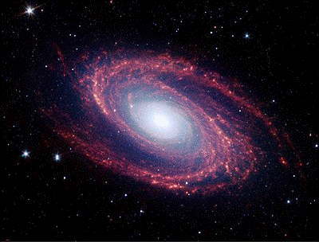

Slide 26
O destino correto do nosso Universo depende de sua densidade:
Se a densidade for maior que uma taxa crítica, o Universo terá matéria suficiente para parar a expansão e se contrair.
Se for menor, a matéria não terá força para deter a expansão e o Universo expandirá eternamente.

Slide 27
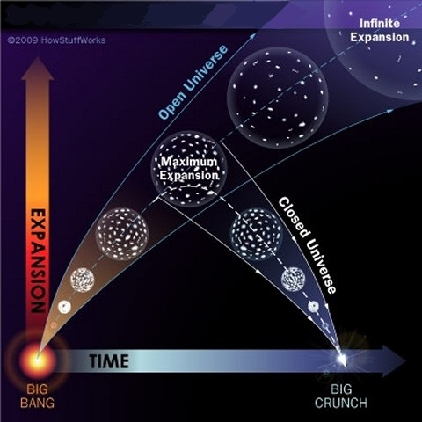

Slide 28
Pesquisas atuais sugerem que a densidade do Universo é praticamente igual a essa faixa crítica.
Nesse cenário o Universo expandirá para sempre, mas somente com um bom entendimento da energia escura poderemos dizer com certeza qual o fim do Universo.

Slide 29
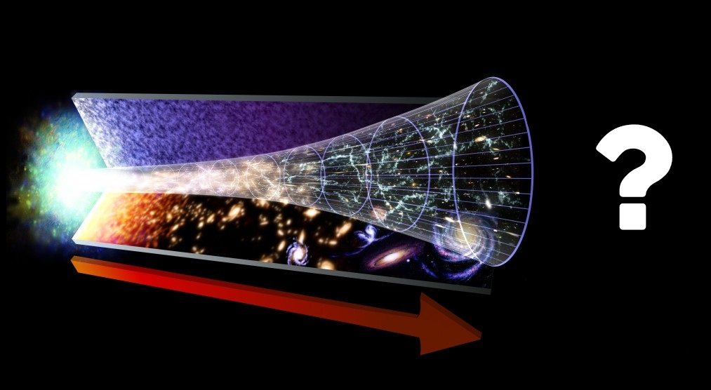

Slide 30
Referências - Digitais
http://www.misteriosdouniverso.net/2016/09/o-destino-do-universo.html
http://www.astro.iag.usp.br/OCeuQueNosEnvolve.pdf - pagina 272
http://www.astro.iag.usp.br/~jane/aga215/apostila/cap18.pdf
http://astro.if.ufrgs.br/univ/#dens
Livros
Uma Breve História do Tempo – Stephen Hawking
O Universo numa Casca de Noz – Stephen Hawking

Slide 31
Próxima Sessão Astronomia:
03 de dezembro
Aglomerados
Tamires Cristina de Souza

